Slide 1

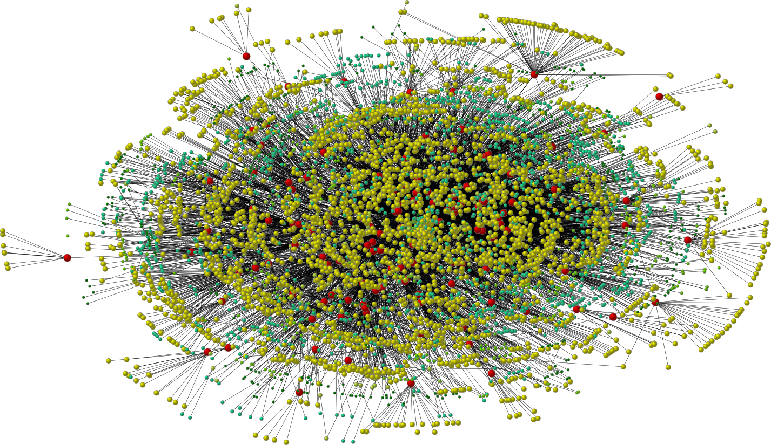
MỘT SỐ BÀI TOÁN TRÊN MẠNG XÃ HỘI
Học viên: Phạm Văn Cảnh
Lớp K21 – Khoa học máy tính
Hà nội, Ngày 21 tháng 9 năm 2015

Slide 2
Nội dung
Giới thiệu chung về mạng xã hội
Lịch sử
Thành phần
Biểu diễn mạng xã hội trên mô hình toán học
2. Một số bài toán trên mạng xã hội
Khai phá dữ liệu trên mạng xã hội
Tối ưu hóa lan truyền thông tin (Propagation Information)
Đánh giá lỗ hổng trên mạng.
Cấu trúc cộng đồng trên mạng xã hội (Community Struct)
Ngăn chặn sự rò rỉ thông tin (Information Leakage)
Hạn chế thông tin sai lệnh trên mạng xã hội (Limiting Misinformation)
Các bài toán về an ninh trên mạng xã hội (Security on OSNs)

Slide 3
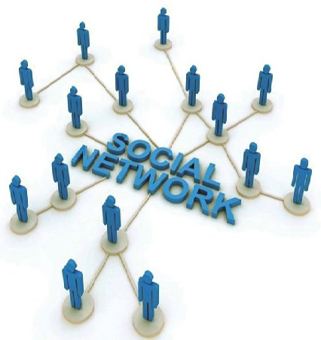
Mạng xã hội (Social Network)
Mạng xã hội xuất hiện lần đầu tiên năm 1995 với sự ra đời của trang Classmate.
Năm 2002, Friendster trở thành một trào lưu mới tại Hoa Kỳ.
Năm 2004, MySpace ra đời với các tính năng như phim ảnh thu nhiều người chú ý.
Năm 2006, sự ra đời của Facebook đánh dấu bước ngoặt mới cho hệ thống mạng xã hội trực tuyến.

Slide 4

Mạng xã hội (Social Network)
Mạng xã hội, hay gọi là mạng xã hội ảo (social network) là dịch vụ kết nối các thành viên cùng sở thích trên Internet lại với nhau với nhiều mục đích khác nhau không phân biệt không gian và thời gian.

Slide 5

Mục đích sử dụng
Người sử dụng muốn duy trì kết nối với môi những người xung quanh.

Slide 6
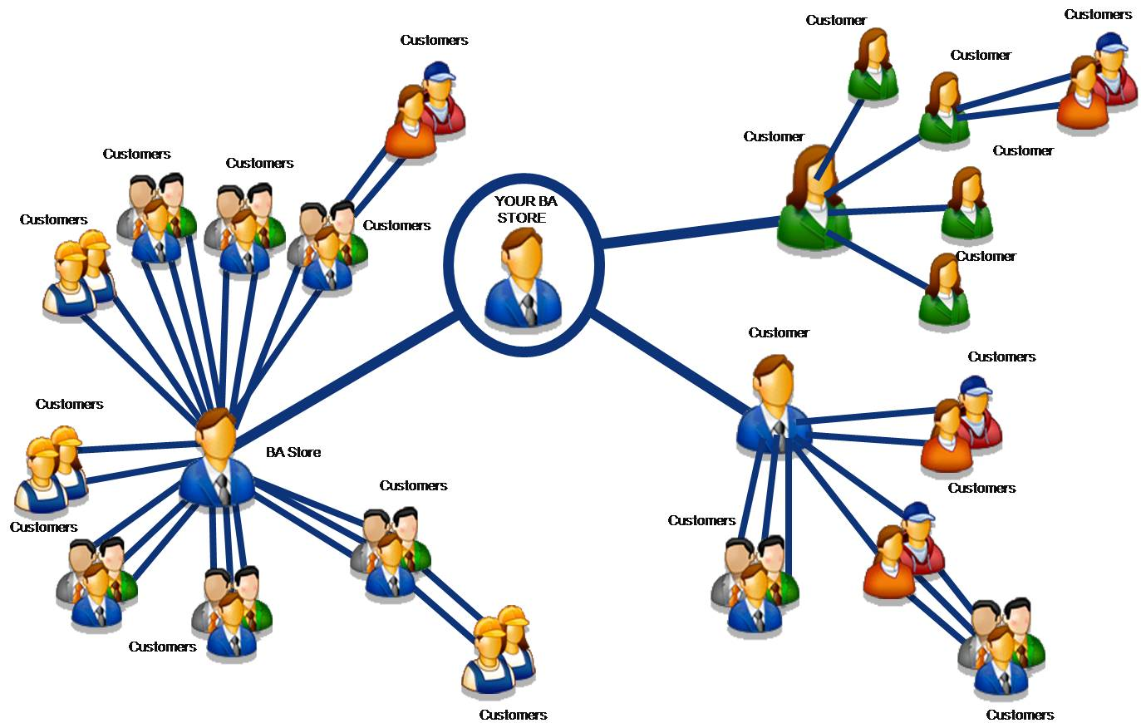
Mục đích sử dụng
Người sử dụng muốn sử dụng mạng xã hội trong vấn hoạt động kinh doanh.

Slide 7
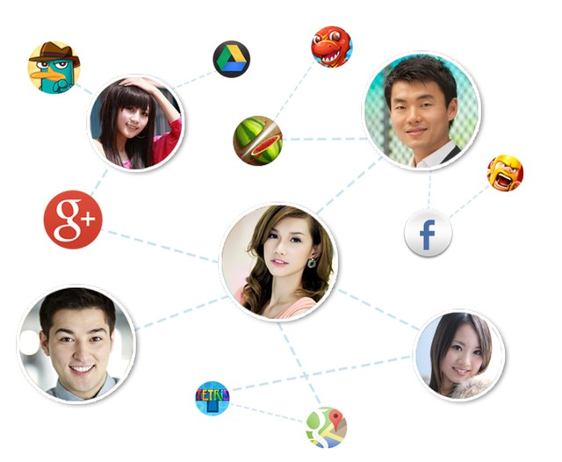
Mục đích sử dụng
Một số người sử dụng muốn tạo ra các mối quan hệ lãng mạng, đa dạng trên mạng xã hội.

Slide 8
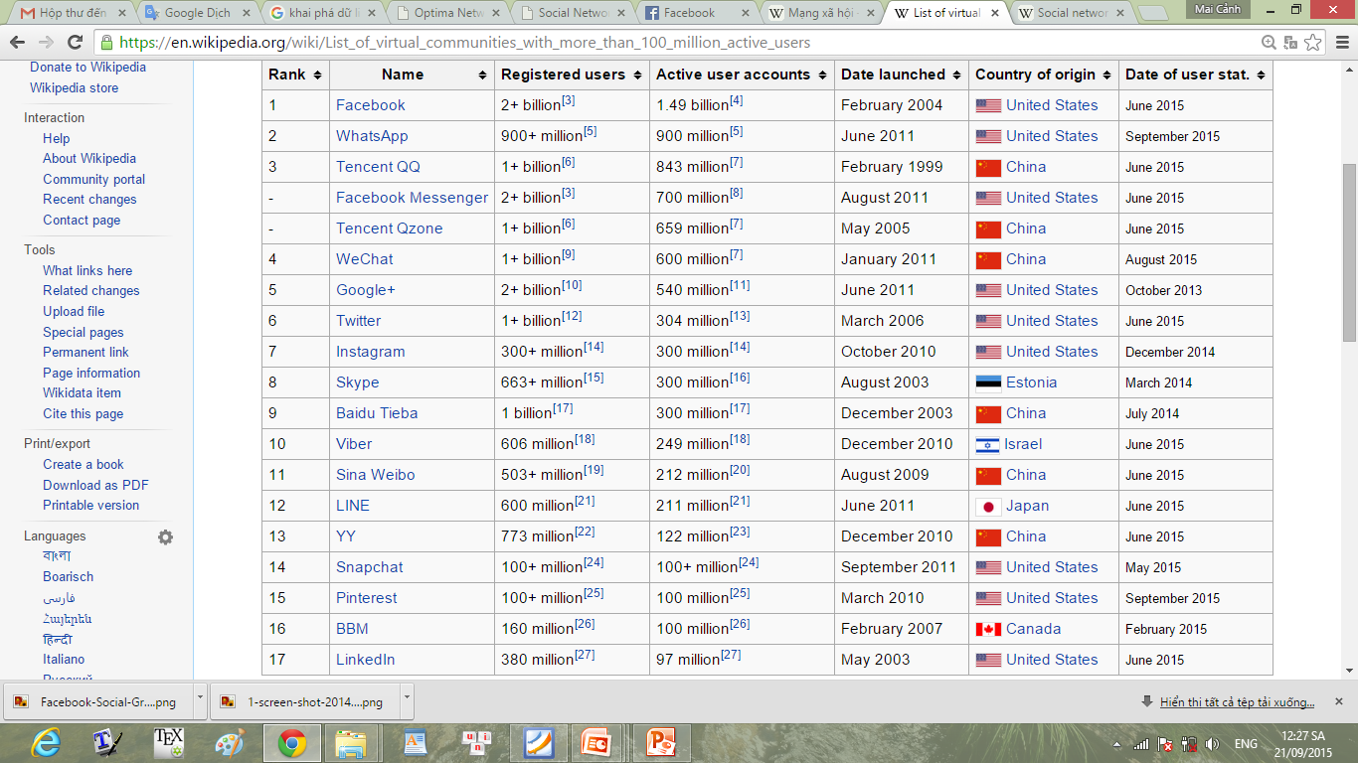
Số liệu thống kê năm: 2009, nguồn: wikipedia
Một số mạng xã hội tiêu biểu

Slide 9
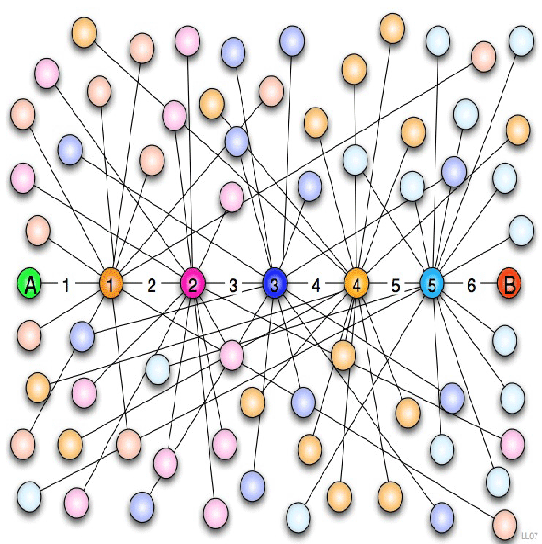
Cấu tạo mạng xã hội
User (node) Là một thực thể trong mạng. Thực thể này có thể là một cá nhân, một doanh nghiệp hoặc một tổ chức bất kỳ nào đó
Liên kết (tie) là mối quan hệ giữa các thực thể đó.

Slide 10
Một số bài toán trên mạng xã hội
Khai phá dữ liệu trên mạng xã hội (Data mining on OSNs)
Tối ưu hóa lan truyền thông tin (Propagation Information)
Cấu trúc cộng đồng trên mạng xã hội (Community Struct)
Ngăn chặn sự rò rỉ thông tin (Information Leakage)
Hạn chế thông tin sai lệnh trên mạng xã hội (Limiting Misinformation)
Các bài toán về an ninh trên mạng xã hội (Security on OSNs)

Slide 11
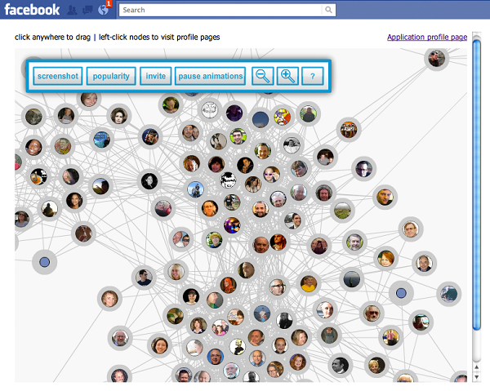
Khai phá dữ liệu trên mạng xã hội
Thông tin trên mạng xã hội được cập nhật nhanh chóng
Thông tin trên mạng xã hội là thông tin trên diện rộng nhưng ai cũng có thể có được
Thông tin mang cá nhân: quan điểm, sở thích, quan hệ, thông tin cá nhân, ý kiến …
Thông tin có tính xu hướng cao.

Slide 12
Một số bài toán
Phân tích quan điểm ý kiến người dùng
Khai phá dữ liệu thông tin người dùng, thông tin về quan hệ người dùng
Đánh giá xu hướng thôn tin, dư luận xã hội
Xác định nguồn gốc thông tin
Vv ..

Slide 13
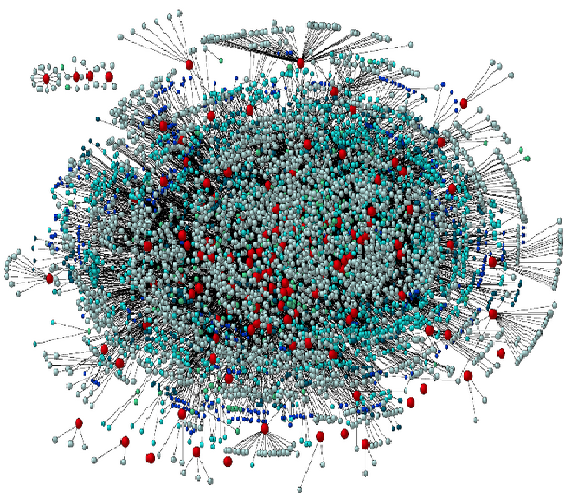
Tối ưu hóa lan truyền thông tin
Thông tin có lợi: Các thông tin tốt mà người dùng mong muốn nó được lan truyền tới càng nhiều người dùng khác càng tốt. Đó là các thông tin:
Quảng bá sản phẩm
Thông tin gây ảnh hưởng (chính trị, dư luận)
Thông tin yêu cầu
vv….

Slide 14
Tối ưu hóa lan truyền thông tin
Bài toán đặt ra: Làm thế nào để các thông tin có lợi được lan truyền tới nhiều người dùng nhất? Với một số yêu cầu đặt ra (hoặc):
Số người dùng ban đầu được chọn để bắt đầu sự lan truyền thông tin là hạn chế hạn chế.
Trên mạng xã hội đã có các thông tin tiêu cực.
Độ phức tạp: Đây là các bài toán thuộc lớp Np-Khó

Slide 15
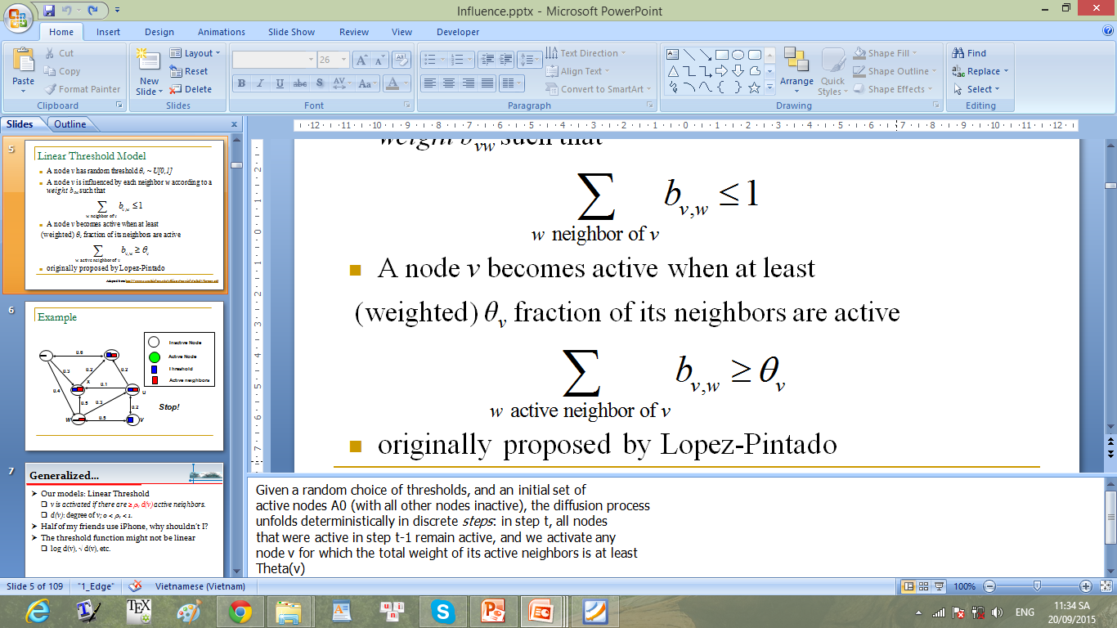
Một số mô hình lan truyền thông tin
Mô hình ngưỡng tuyến tính (Linear Threshold Model) (Lopez-Pintado)
Mỗi một node v có một ngưỡng θ_{v}~ U[0,1]
Một node v bị ảnh hưởng bởi mỗi node láng giềng w tương ứng với một hệ số b_{vw} sao cho:
Node v bị kích hoạt nếu các node láng giềng thỏa mãn yêu cầu sau:

Slide 16
Một số mô hình lan truyền thông tin
Mô hình ngưỡng (Threshold Model) (My T. Thai)
( Tổng quát của mô hình ngưỡng tuyến tính)
Thay việc tính toán ảnh hưởng bằng một hàm không tuyến tính.
Đánh giá ngưỡng bằng ρ_{v} d(v) , trong đó d(v) là bậc của v; 0 < ρ_{v} < 1.

Slide 17
Một số mô hình lan truyền thông tin
Mô hình Independent Cascade Model (IC model)
Khi một node v đã được kích hoạt, nó có một cơ hội duy nhất để có thể kích hoạt đến các node mà chưa kích hoạt bên cạnh w
Xác suất kích hoạt thành công là p_{vw} .

Slide 18

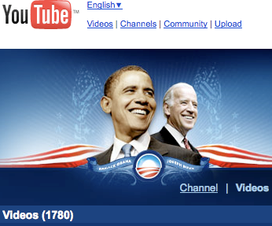
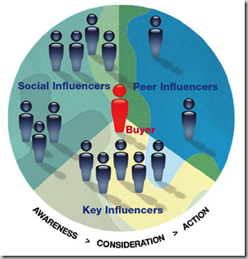

Các ứng dụng thực tiễn
OSNs have been exploited as a platform for spreading INFLUENCE
Making friends
Political campaigns
Viral marketing
Movies trailers
Armature artists promote their songs and artworks
vv…

Slide 19
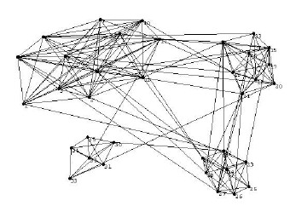
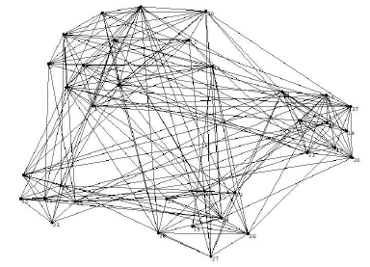
Cấu trúc cộng đồng trên mạng xã hội
Định nghĩa: Một cộng đồng là một nhóm các node mà mật độ tương tác giữa các node trong node lớn hơn so với các node ngoài node

Slide 20
Tại sao lại phải phát hiện cộng đồng trên mạng?
Nhiều hệ thông có thể được biểu diễn bằng đồ thị, với các node biểu diễn cho các đối tượng và các cạnh biểu diễn mối quan hệ giữa các đối tượng. Một số ví dụ:
Mạng xã hội: collaboration, online social networks
Cấu trúc mạng: IP address networks, WWW, software dependency
Mạng sinh học (Biological networks): protein interaction networks, metabolic networks, gene regulatory networks

Slide 21
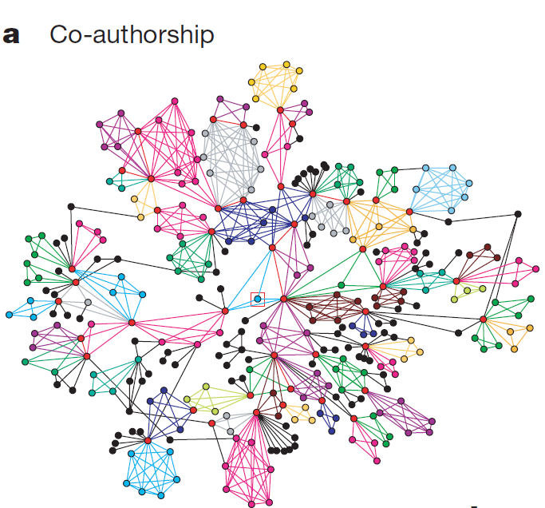
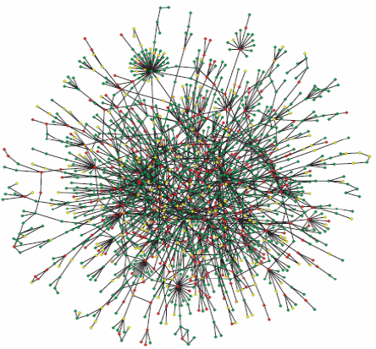
Tại sao lại phải phát hiện cộng đồng trên mạng?
b. Yeast Protein interaction
networks

Slide 22
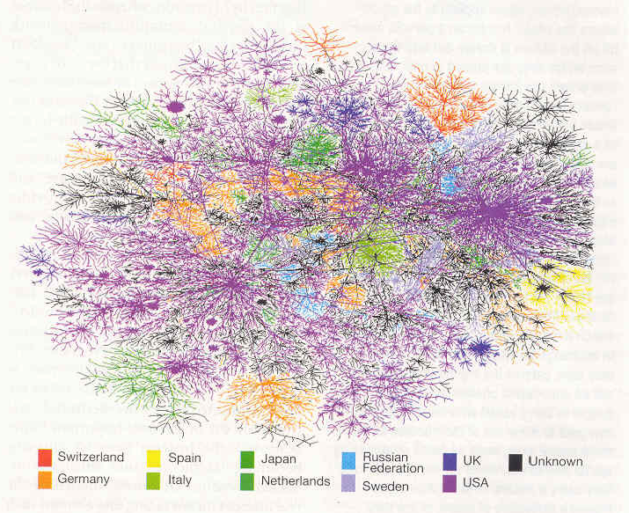
Tại sao lại phải phát hiện cộng đồng trên mạng?
c. IP address network

Slide 23
Tại sao lại phải phát hiện cộng đồng trên mạng?
Các Nodes trong một cộng đông có một vài thuộc tính (tính chất) chung hay Cộng đồng đại diện cho một số tính chất chung của mạng.
Ví dụ:
Trong mạng xã hội, Cộng đồng có thể đại diện cho một nhóm người dùng dựa trên mối quan tâm hoặc sở thích chung.
Trong mạng trích dẫn (citation networks), Cộng đồng biểu diễn mối quan hệ giữa các bài báo cùng một lĩnh vực nghiên cứu..

Slide 24
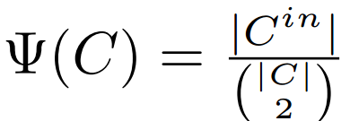
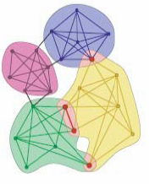
Cơ sở toán học cho phát hiện cộng đồng
Sử dụng đánh giá mật độ (density) của cạnh. (S. Fortunato et. al, 2007)
Sử dụng tối đa modulary (Newman et. al, 2004)
Tiếp cận theo phương pháp Random Walk
Tiêp cận theo phương pháp Clique

Slide 25
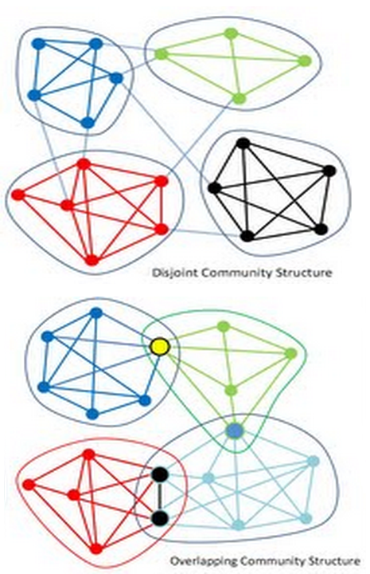
Phân loại kiểu cộng đồng
Kiểu cộng đồng phân biệt (Disjoint CS)
Cộng đồng trùng lặp (Overlapping CS)

Slide 26
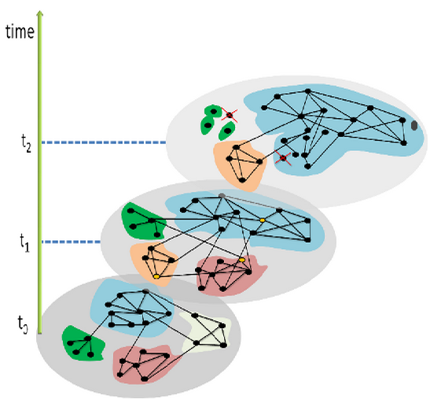
Phân loại kiểu cộng đồng
Cộng đồng tĩnh (Static Community)
Cộng đồng động (Dainamic Community)

Slide 27
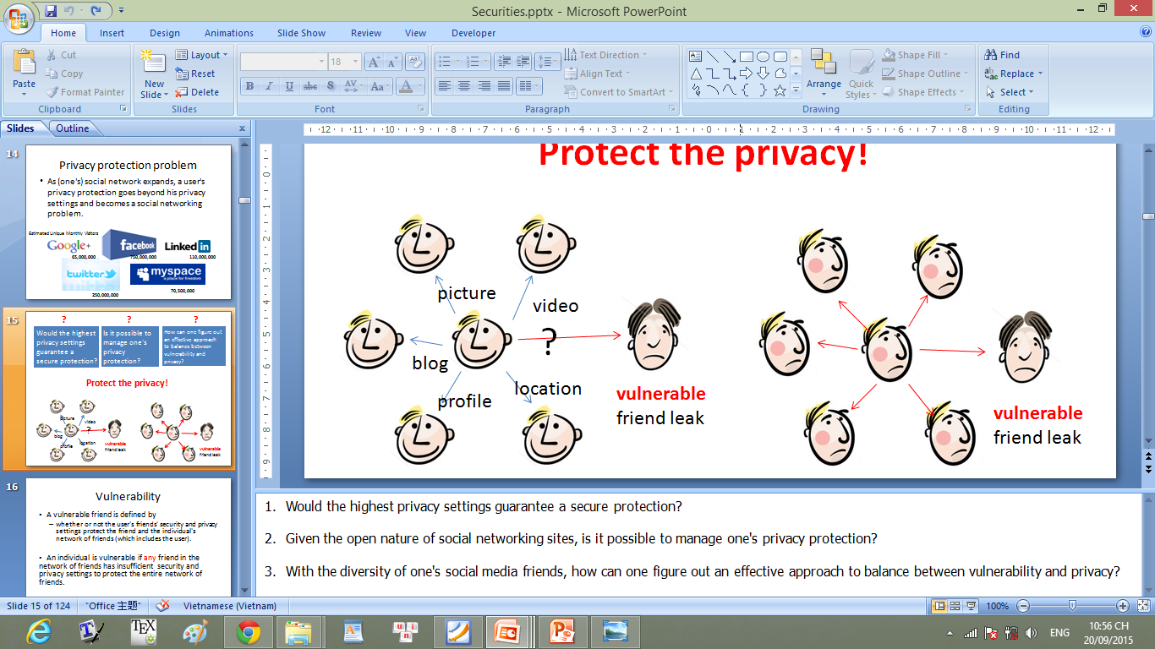
Ngăn chặn sự rò rỉ thông tin (Information Leakage)
Người dùng muốn đưa thông tin của mình đến càng nhiều người dùng khác càng tốt.
Trong thực tế có nhiều người dùng trên mạng xã hội mà ta không mong muốn họ có được thông tin
Về mục đích lan truyền tin, có thể chia người dùng thành hai loại:
Người dùng mong muốn (wanted user)
Người dùng không mong muốn (unwanted user)

Slide 28
Ngăn chặn sự rò rỉ thông tin (Information Leakage)
Bài toán đặt ra: Làm thế nào để lan truyền thông tin đến nhiều người dùng mong muốn (wanted user) nhất trong khi khả năng thông tin đến được người dùng không mong muốn (wanted user) được giới hạn

Slide 29
Ngăn chặn sự rò rỉ thông tin (Information Leakage)
Bài toán đặt ra: Làm thế nào để lan truyền thông tin đến nhiều người dùng mong muốn (wanted user) nhất trong khi khả năng thông tin đến được người dùng không mong muốn (wanted user) được giới hạn

Slide 30
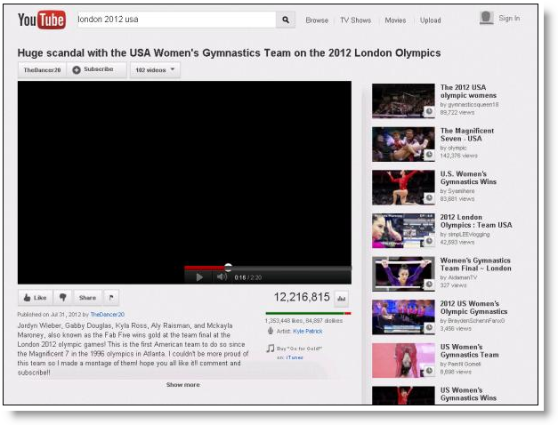
Vấn đề an ninh trên mạng xã hội
Tấn công Sybil (Sybil attack)
Kẻ tấn công tạo ra các nodes giả mạo các users thật nhằm gây những ảnh hưởng có lợi cho chúng trên mạng xã hội. Các hoạt động có thể là:
Tạo ra các bình bầu (vote) giải mạo
Đưa thông tin sai (có lợi cho kẻ tấn công) cùng một lúc
Vv..

Slide 31
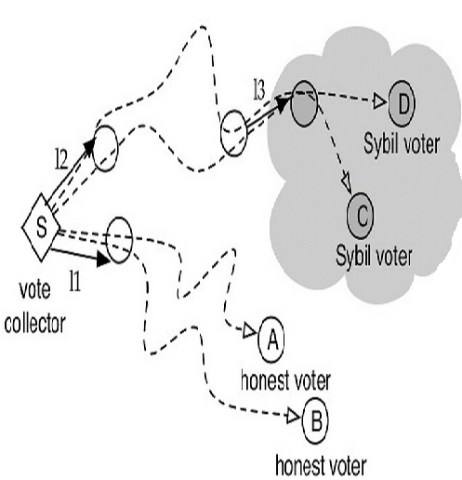
Vấn đề an ninh trên mạng xã hội
Phương pháp ngăn chặn
Sybil detection
Phân chia các node trong mạng thành hai vùng Sybil và Non Sybil.
Đánh giá một node có nằm trong vùng Non Sybil hay không?
Sybil tolerance
Đảm bảo giao dịch của một node độc lập với số lượng định danh mà của chính nó.

Slide 32
Tấn công Socialbots
Socialbot: Là một user giải mạo do kẻ tấn công tạo ra một cách tự động giống với một user thật.
Mục đích: Kẻ tấn công sử dụng Socialbots (S) gửi yêu cầu kết bạn với nạn nhân. Khi nạn nhân đồng ý kết bạn thì kẻ tấn công có thể lấy được các thông tin người dùng của nạn nhân
Năm 2013 Aviad Elyashar [1] đã môt phỏng một Socialboots như một user trong mạng xã hội nhằm mục đích lấy thông tin của người dùng trong mạng xã hội. Tỷ lệ thành công từ 50% đến 70%.

Slide 33
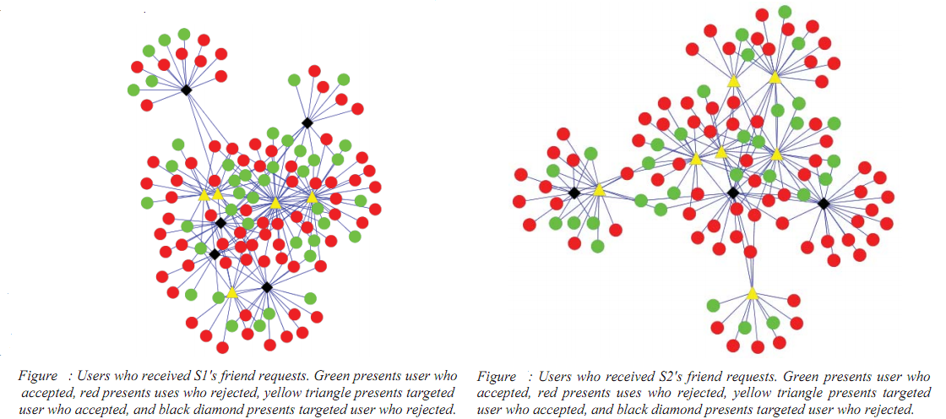
Tấn công Socialbots

Slide 34
Tấn công Socialbots
Hướng nghiên cứu:
Xây dựng giải pháp phòng ngừa sự xâm nhâp, lấy thông tin cá nhân của Socialbots

